Slide 1
Развитие на детското участие – инвестиция в бъдещето
Офелия Кънева
Председател на ДАЗД

Slide 2
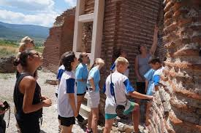
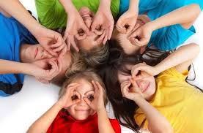
Детското участие в България

Slide 3
Съвет на децата към ДАЗД
Устройство
Мисия
Членове
Партньори

Slide 4
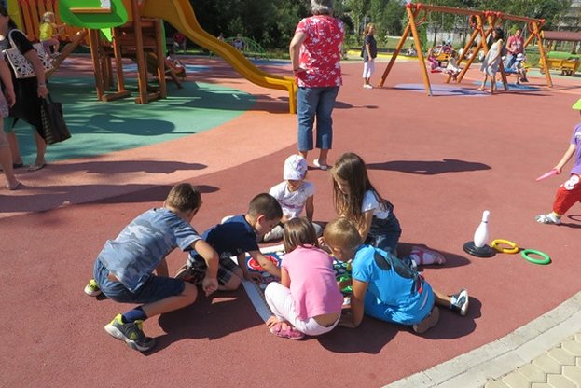
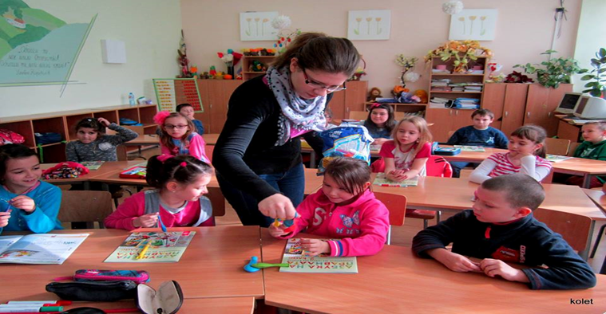
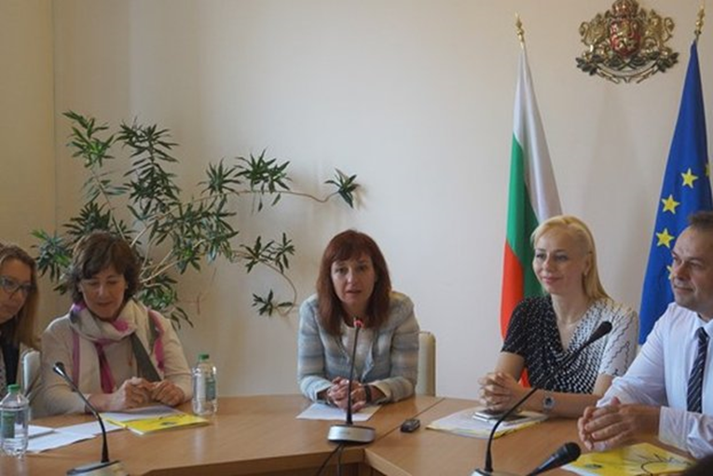
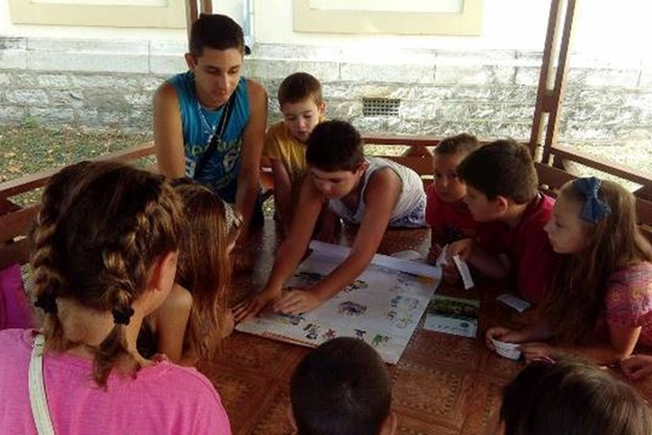
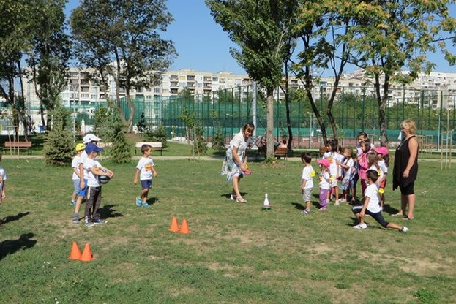
Реализирани дейности от Съвета на децата

Slide 5
Как да работим заедно?
Съвет децата
към ДАЗД
Областни избори
Общински избори
Четири направления:
1) членове на училищни форми за самоуправление;
2) членове на младежки публично-частни партньорства;
3) индивидуални кандидатури;
4) членове на неправителствени организации, работещи по темата за детско участие, както и потребители/ доброволци в социални услуги.
Предвидена е квота за деца от уязвими групи – 5 деца.

Slide 6
Международно измерение на детското участие

Slide 7
Ние сме отговорни да работим за бъдещето на България. Наш дълг е да инвестираме в децата! Офелия Кънева председател на ДАЗД

